Slide 1
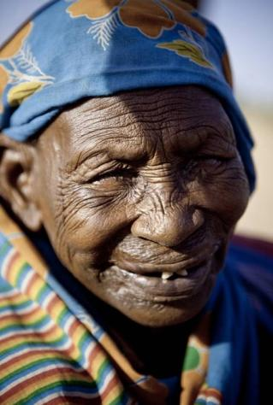
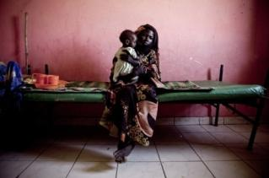

ACTED : Linking Emergency, Rehabilitation and Development
Activité de transfert monétaire en faveur des déplacés internes à Bamako (Juillet 2012/Janvier 2013)

Slide 2

Cadre de l’intervention
Situation
Plusieurs milliers de personnes déplacées sur Bamako venant du Nord suite aux affrontements
Pertes de biens, pertes des revenus, moyens d’exitences boulversés
Le projet
“Emergency relief to vulnerable populations affected by the conflict and the food crisis in Bamako district, Mali”, funded by USAID/OFDA
Zone d’intervention : commune 5 de Bamako, commune rurale de Kalabancoro
Transfert d’argent inconditionnel ciblé sur le logement et les charges locatives pour les familles d’accueil et les personnes déplacées vulnérables
Informations utilisées pour la sélection
Enquête d’identification ACTED sur les déplacés vivant en location et en ménages d’accueil avec le soutien financier d’OFDA (juin à août 2012)

Slide 3
Sélection des bénéficiaires pour le transfert monétaire
Score de vulnérabilité :
- Ratio du nombre de personnes à besoin spécifique (FEA, enfants 6 à 59 mois, + de 60 ans, handicapés, malades chronique…) sur le nombre total du ménage
- Stratégies destructrices mise en place (retard de payement de loyer, emprunt, vente d’outil de travail et de biens…)
Alimentation (SCA)
Statut de logement (location, famille d’accueil, propriétaire)

Slide 4
Mise en œuvre du transfert monétaire
Durée et montant donnés :
5 400 Fcfa par mois par personne déplacée sur 6 mois pour les familles déplacées vivant en famille d’accueil (bénéficiaires famille d’accueil ou famille déplacée)
11 400 Fcfa par mois par personne sur 6 mois pour les familles déplacées en location
Système de tranfert téléphonique :
Ouverture d’un compte par chef de ménage bénéficiaire gratuit + présence agents Orange
Liberté dans le lieu et le jour du retrait (sécurité, autonomie)
Entre 2 et 2,1% de frais de transfert, sans téléphone, sans puce (tarif intéressant)

Slide 5
Suivi du transfert monétaire
Système de plainte:
Téléphonique, géré par l’équipe de suivi - évaluation
Codification des plaintes selon le degré de gravité de la plainte
Un interlocuteur pour chaque degré
Suivi post distribution :
Suivi de la situation du ménage, du système de transfert et de l’utilisation de l’argent
40 à 50% des ménages visités par mois
Suivi de l’évolution d’indicateurs (stratégies d’adaptation, alimentation)
Rapport du prestataire de service:
Rapport mensuel des transferts
Argent transféré, retiré, utilisé en crédit téléphone, solde

Slide 6
Quelques résultats de l’activité
Score de consommation alimentaire acceptable pour 99% des ménages bénéficiaires après le premier transfert
Stratégies destructrices en baisse de 25 points après les transferts
Poste de dépenses : 1er nourriture, 2ème logement (24% du montant pour les familles déplacées en location), 3ème éducation, 4ème santé
Achat de nourriture plus important pour les familles déplacées vivant en famille d’accueil (participation aux dépenses de nourriture)

Slide 7
Activités prévues en 2013
Situation 2013 :
- Augmentation des ménages déplacés sur Bamako courant 2012 et début 2013
- Augmentation des ménages ayant un revenu (stable ou instable)
- Dégradation de la situation pour des ménages sans revenu n’ayant pas été ou peu appuyés (familles d’accueil et familles déplacées)
Ciblage pauvres / très pauvres (critères socio-économiques)
Interventions prévues :
- Augmentation de la couverture géographique / diminution du pourcentage de ménage appuyé
Ménages déplacés
Pauvres et très pauvres nourriture (TM inconditionnel)
+
logement (TM inconditionnel)
Très pauvres activité génératrice de revenu (TM conditionnel)
formation professionnelle (TM conditionnel)
prise en charge des frais pré et post nataux (TM conditionnel)

Slide 8
Discussion et réflexion
1/ Participation des bénéficiaires et des autorités dans la sélection des critères de vulnérabilité selon le contexte (déplacé interne, structuration des bénéficiaires…), compréhension des critères et du système de points de vulnérabilité
2/ Montants donnés en fonction de la taille du ménage
3/ Appui de 2 communes sur 7 (Bamako et Kalaban coro)
4/ Suivi post distribution (trop important)
5/ Autres

Slide 9
Merci

